Slide 1
Circuiti elettrici

Slide 2
I circuiti elettrici
Circuito fa riferimento sempre a qualcosa di chiuso: circuito di gara, idraulico, etc.
Nel circuito elettrico troviamo:
  Conduttori (Fili)
  Bipoli
  Quadripoli
  Multipolo

Slide 3
I bipoli
Utilizzatori (bipoli passivi)
  Resistenze
  Condensatori
  Induttori
Generatori di energia (bipoli attivi)
  Tensione
  Corrente

Slide 4
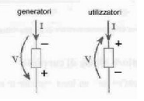
Convenzioni di segno
Nei generatori, corrente e tensioni sono concordi in quanto il loro prodotto (POTENZA) deve essere positivo, mentre per gli utilizzatori succede il contrario in quanto il loro prodotto deve essere negativo

Slide 5
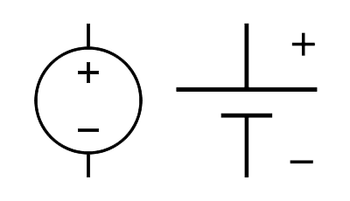
Generatore di tensione
Genera una tensione elettrica costante, indipendentemente dalla corrente che circola
E indica la fem e si misura in Volt
  P = VI = EI

Slide 6
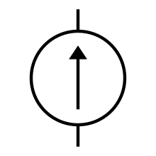
Generatore di corrente
Genera una corrente constante, indipendentemente dalla tensione applicata
I₀ indica la corrente erogata e si misura in Ampere
  P = VI = VI₀

Slide 7
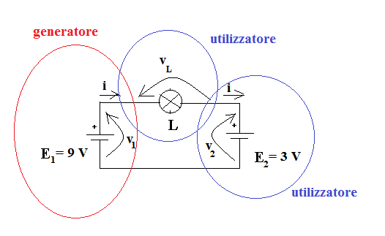
Utilizzatori
Apparati che sfruttano l’energia elettrica fornita da una sorgente (generatori)
  La resistenza è il loro massimo esponente

Slide 8
Rete elettrica
É un insieme di bipoli collegati tra di loro
  I punti di collegamento si chiamano nodi
  I bipoli che collegano fra loro due nodi sono i rami della rete
  I percorsi chiusi all’interno di un circuito sono le maglie della rete

Slide 9
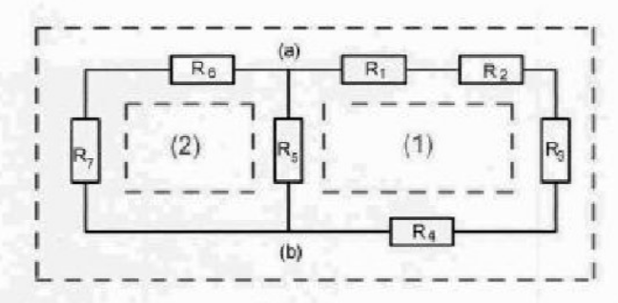
Rete elettrica
A e B sono i nodi della rete
1, 2 e 3 sono le maglie della rete

